Slide 1
حلقة تعريفية عن ألــــ

Slide 2
تعريف البت تورنت
البت تورنت مصطلح يطلق على بروتوكول مشاركة الملفات عبر الانترنت ما بين مستخدمي الإنترنت حيث يكون تبادل الملفات بين الأشخاص دون وجود وسيط عدا التراكر وهو برنامج عادة مايكون مستضاف على سيرفر والذي يتكفل بتنسيق عملية الاتصال ما بين النظراء (المستخدمين).
كل نظير يقوم بتحميل(Download)البيانات فهو في نفس اللحظة يرفع (Upload)البيانات الي النظراء الآخرين.

Slide 3
تاريخ التورنت كبداية
البداية كانت في أبريل (نيسان) من العام 2001 حيث قام المبرمج برام كوهين بتصميم البروتوكول؛ وتم تطبيقة لأول مره في 2 يوليو (تموز) 2001
مدعوما من شركة كوهين بت تورنت، اينك.
واللغة المستخدمة في برمجة البروتوكول هي لغة بايثون.

Slide 4
مصطلحات التورنت
(Seed) وهم الأشخاص الذين يملكون ملف التحميل بالكامل.
(Seeder) ((peerوهم الأشخاص الذين يملكون ملف التحميل مجزى أي لا يملكون الملف بالكامل
(Super) وهو أول شخص يملك الملف بالكامل أو هو الذي يرفع الملف إلى الإنترنت ويسمح بمشاركته
(Swarm) مجموعه الاجهزه التي يتم التحميل منها في نفس اللحظة.
(Tracker) سيرفر يقوم بعمليه التوزيع للملف .

Slide 5
مبدأ عمل التورنت

Slide 6
فكره الرفع والتحميل في التورنت : عندما نريد رفع ملف إلى التورنت وليكن مثلا اسطوانة القرآن الكريم أول شئ نأخذ الاسطوانة الى مجلد خاص بها ونضعه فى اي مكان بشرط ان يبقى هذا المجلد فى هذا المكان ولا نغيره وليكن القرص D او E او حتى C ونضع مع الاسطوانة او الملفات المراد رفعها أي شئ نريده مثلا ملف نصي به اسمك لحفظ حقوقك ..الخ ألان ادخل على برنامج التورنت(سوف يأتي شرحه لاحقا ) وتضغط على زر رفع التورنت ثم تحدد الملفات المراد رفعها وفى هذه الحالة سيكون المجلد فى القرص Dالذي يحتوي على اسطوانة القران الكريم ثم يطلب منا البرنامج بعد هذا وضع التراكرز !؟ التراكرز: هي مواقع تقوم بتنظيم الاتصالات (سوف يأتي شرحه لاحقا كذلك) فنأخذ مجموعة من هذه المواقع أو موقع واحد ولكن الاحوط أكثر من موقع حتى إذا تعطل احدها يبقى الأخر يعمل ... نأخذ مثلا 3 مواقع ننسخها وتضعها فى الخانة المناسبة. ألان سيطلب منا البرنامج حفظ رابط التورنت وهو عبارة عن ملف صغير جدا جدا نحفظه أينما نريد ثم نأخذ منه نسخه و نرفعها على أي موقع رفع عادي كالمديافاير او الرابيدشير وننشره على المنتديات ليحملوا الاسطوانة بواسطة رابط التورنت " الملف الصغير " هذا
رابط التورنت :عبارة عن ملف ذو حجم صغير يستخدم للاعلام عن الملف ويحتوي على عدد الاجزاء للملف والتراكرز الخاص به وحجم الملف وينتهي بالامتداد name. torrent
ستلاحظ بعد عمل الخطوات الثلاثة هذه: 1- تحديد مكان الملفات 2- إضافة مواقع التراكرز 3- حفظ رابط التورنت

Slide 7
إن برنامج التورنت الذي استخدمته في إنشاء رابط التورنت قام بإضافة ملف الاسطوانة في القائمة الرئيسية و بدأ في عملية اسمها Seeding ومعني هذا إن ألان الباب مفتوح لكل من يريد تحميل الاسطوانة وسيحملها من جهازك أول شئ
يتصل برنامج التورنت بمواقع التراكرز ليعلم أين مكان جهازك وأي مكان الملفات ليبدأ تحميله وهنا نعرف معنى تنظيم الاتصالات.

Slide 8
ألان يطلق علي اسم Peer أي النظير و يطلق عليك أنت صاحب الملف Seed أي الناشر لأنك نشر الملف من جهازك لنفرض إن بعد ساعة حمل رابط التورنت 9 أشخاص ألان أصبح هناك10 Peers نظراء1 Seed الناشر كل النظراء يحملوا الملف من الناشر وهو أنت لو أنت قفلت جهازك سيتوقف التحميل عند أل 10 نظراء لماذا ؟ لأنك ألان أنت السيرفر المحفوظ عليه الملف كاملا و لو أغلقت أنت لا يوجد مكان أخر لتحميل الملف كاملا !ثم في اليوم الثاني أو في المرة القادمة التي تشغل فيها جهازك وتفتح برنامج التورنت سيبدأ البرنامج عملية Seeding و يبدأ النظراء أل 10 استكمال تحميلهم لأنك ألان السيرفر متوفر وهو أنت و يستكملوا تحميلهم من حيث توقفوا المرة السابقة وليس من جديد

Slide 9
هناك ميزه أخرى مهمة جدا ألا وهي إن النظراء Peers يحمل بعضهم من بعض.
ويرفع بعضهم لبعض ؟ كيف ؟
الم تقل انه لو لم يكن الناشر موجود لن يستطيع احد التحميل ؟ نعم قلت هذا ولكن لاحظ أني قلت كلمة كاملا ! أنت عندما رفعت اسطوانة القرآن الكريم أو أي ملف أخر قسمها برنامج التورنت تلقائيا إلى عدة أجزاء صغيره ولنفترض مثلا 500 جزء الاسطوانة ستبقى واحدة بعد انتهاء التحميل ولكن أثناء التحميل ستكون مجزئه إلى عدد معين حدده برنامج التورنت عند الرفع تلقائيا ألان كل نظير Peersيحمل من الناشر Seeder جزء معين و هذا التحميل يكون عشوائي بمعنى : انأ حملت مثلا الجزء 1 , 3 , 11 ونظير أخر حمل الجزء 45. 30 . 100 ألان سأحمل أنا الجزء 45 , 30 , 100 من النظير الثاني و النظير الثاني سيحمل مني الجزء 1 , 3 ,11 وفى نفس الوقت سأحمل أجزاء أخرى من الناشر وباقي النظراء يعنى كل هذه العمليات في نفس الوقت ! احمل من جميع النظراء و الناشر مع بعض

Slide 10
وهنا يأتي دور أخر للتراكرز فهي التي تنظم و تراقب عدد النظراء الناشرين الذي يحملون و يرفعون الملف و كذلك وضح التراكرز حجم الملف وكم المتبقي من التحميل وعلى هذا نعلم ان التراكرز أهم شئ في التورنت فبدونها لا يمكن التحميل لان برنامج التورنت لن يعرف كيف يتصل بجهاز الناشر ولا أجهزه النظراء ولا حجم الملف ولا شئ.

Slide 11
لكن لا تظن إن بإمكانك أن تحمل من النظراء لو لم يكن الناشر موجود
لماذا ؟ لان النظير ليس عنده الملف كاملا فمهما حملت منه من أجزاء فلن تحصل على الملف كاملا بل فقط على أجزاء فالناشر هو الوحيد الذي يكون عنده الملف كاملا الاسطوانة كاملة هل هذا يعني إن الناشر سيبقى واحد للأبد و سيبقى ينشر الملف للأبد كل يوم ؟ لا عندما يحمل احد النظراء أو عدة نظراء الملف كاملا من الناشر فأنهم سيصبحوا ناشرين أيضا لان الملف أصبح عندهم كاملا و سيصبحوا يساعدون فى نشر الملف وهذه العملية تلقائي فور اكتمال التحميل تبدأ عملية النشر بدون تدخل منك مثلا لو كان هناك 10 نظراء و ناشر واحد اكتمل التحميل عند 3 نظراء فأصبح هناك 7 نظراء و 4 ناشرين وبهذا يستطيع صاحب الملف الأصلي ( الذي رفع الملف أول مره أن يرتاح وينسى أمر الملف لان هناك 3 ناشرين يعملون عمله مكانه ولكن للأسف الشديد العديد من الأشخاص فور اكتمال التحميل يحذف الملف من القائمة مباشرة حتى لا يتحول الى ناشر ويرفع الملف للآخرين !

Slide 12
الفائدة من التورنت
عند رفع أي مادة من شبكة الانترنيت فيجب الدخول إلى مواقع التحميل من الانترنيت
مثلا موقع أل 4shared.com.www وهو عبارة عن سيرفر يتم تحميل الملفات عليه من حاسبة مستخدم ويتم الحفظ على الشبكة.
فعند زيادة الطلب عليه من قبل المستخدمين بالقيام بعملية أل downlode تبطئ عملية تنزيل الملف وفي بعض الأحيان تتوقف , وكذلك تحدد مواقع رفع البيانات مدة زمنية وبعدها يتم حذف الملف المطلوب
ولكن في تقنية البت تورنت يكون موقع الخزن للملف هي الحاسبة الشخصية للشخص الذي يريد توزيع ملفه وتعتبر السيرفر الخاص بالملف مما يضمن عدم فقدان الملف
إضافة إلى ذلك كلما زاد عدد أل peer المستخدمين كلما زادت سرعة التحميل .
نستنتج من ذلك:
1- عدم فقدان الملف.
2- كلما زاد الطلب كلما زادت السرعة.
3- عدم الاعتماد على سيرفر واحد في التحميل.

Slide 13
المواقع الخاصة بالتورنت

Slide 14
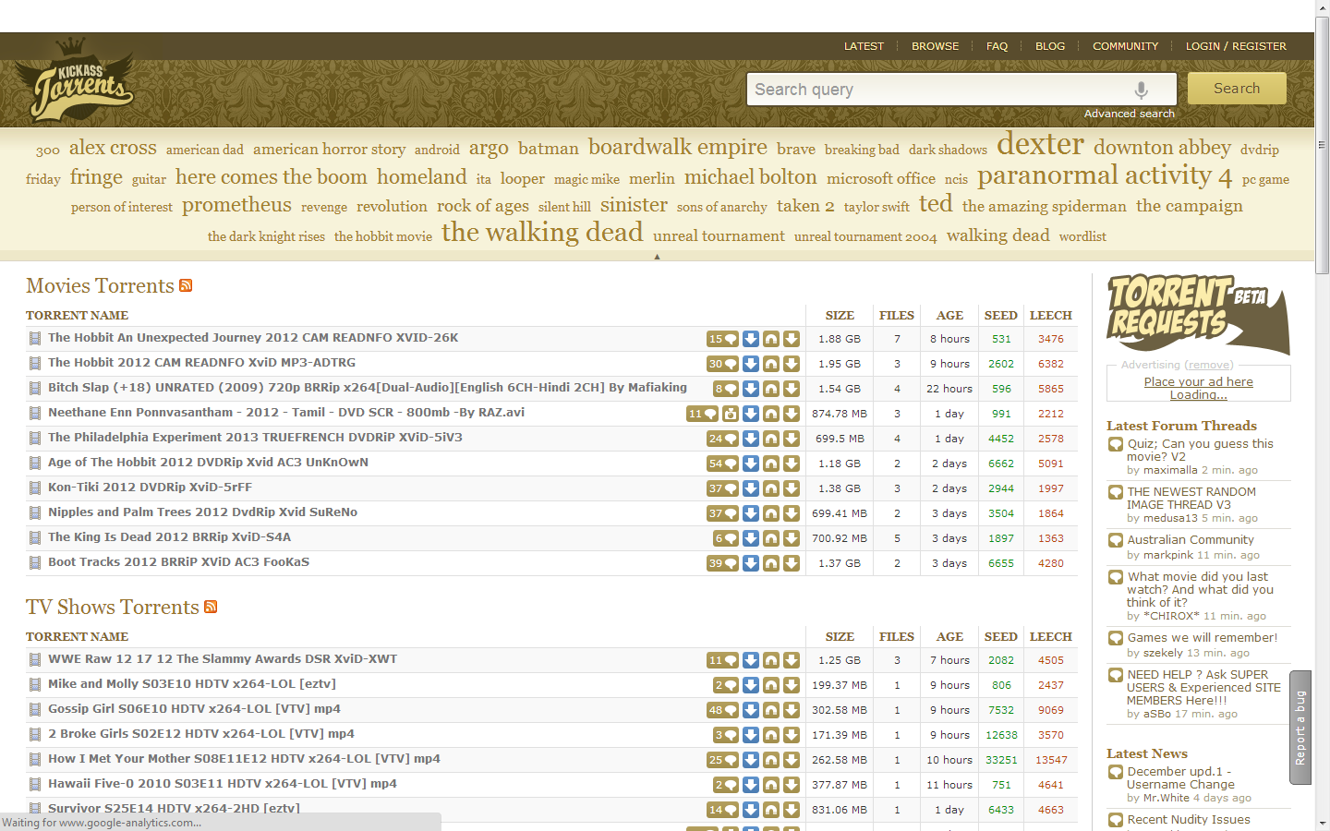
نأخذ عل سبيل المثال موقع أل www.kickasstorrents.com

Slide 15
نبحث مثلا عن فلم SPIDER MAN 2012

Slide 16
وندخل على الاختيار المطلوب

Slide 17
بعد تحميل ملف التورنت التعريفي يظهر لنا بالشكل التالي

Slide 18
ألان نحتاج إلى احد برامج التورنت لفتح الملف التعريفي وبدأ الاتصال بالتراكرز وهذه أمثلة على بعض البرامج
وسوف نختار مثلا برنامج bittorrent

Slide 19
بعد فتح الملف أو تشغيل برنامج التورنت سيظهر التالي

